Slide 1


Fecha
MESAS DE PAZ Y SEGURIDAD
Dirección General de Delegaciones de Gobierno
30 de Febrero del 2026

Slide 2


ORDEN DEL DÍA
Reporte General.
Reporte Diario.
Reporte por Mircorregión.
Reportes Diarios por Microrregión.
30 de Febrero del 2026

Slide 3
1.REPORTE GENERAL
Semana 1 al 6 de febrero de 2026
1029
Mesas de seguridad
517
Asistencias
568
Inasistencias
47.60% de cumplimiento

Slide 4
1.REPORTE GENERAL
Semana 7 al 13 de febrero de 2026
1029
Mesas de seguridad
517
Asistencias
568
Inasistencias
47.60% de cumplimiento

Slide 5
1.REPORTE DIARIO SEMANAL
1 al 6 de febrero de 2026
7 al 13 de febrero de 2026

Slide 6
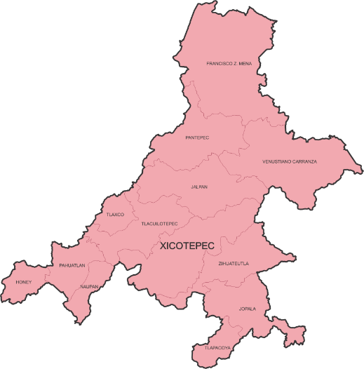
3.REPORTE POR MICRORREGIÓN
MR1 XICOTEPEC
Semana 1 al 6 de febrero de 2026

Slide 7
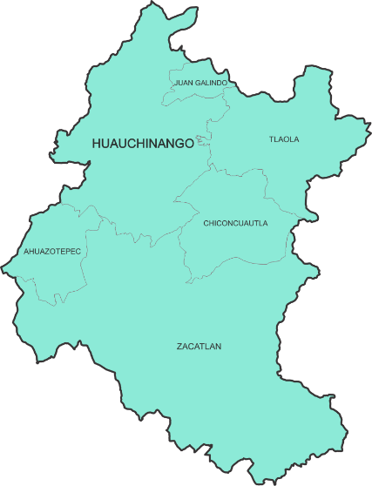
3.REPORTE POR MICRORREGIÓN
MR2 HUAUCHINANGO
Semana 1 al 6 de febrero de 2026

Slide 8
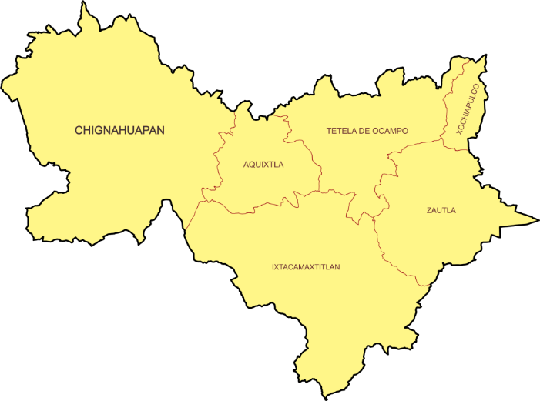
3.REPORTE POR MICRORREGIÓN
MR3 CHIGNAHUAPAN
Semana 1 al 6 de febrero de 2026

Slide 9
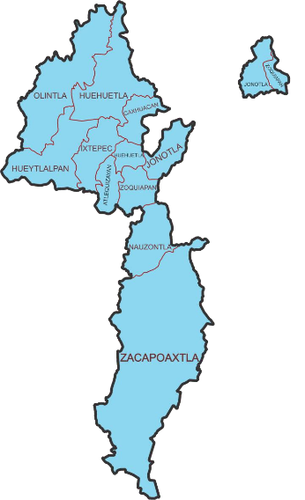
3.REPORTE POR MICRORREGIÓN
MR4 ZACAPOAXTLA
Semana 1 al 6 de febrero de 2026

Slide 10
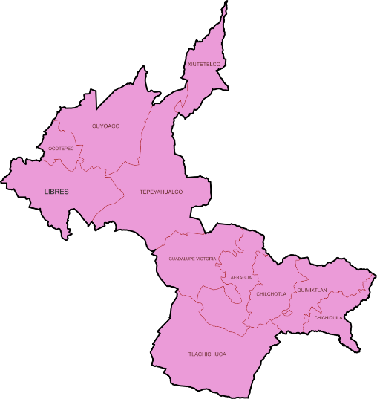
3.REPORTE POR MICRORREGIÓN
MR5 LIBRES
Semana 1 al 6 de febrero de 2026

Slide 11
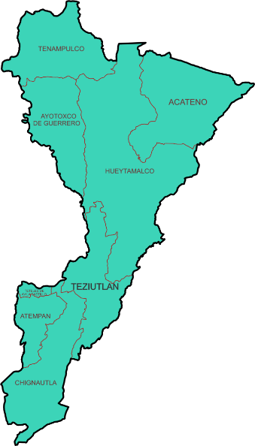
3.REPORTE POR MICRORREGIÓN
MR6 TEZIUTLÁN
Semana 1 al 6 de febrero de 2026

Slide 12
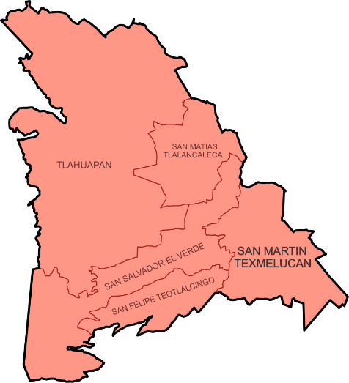
3.REPORTE POR MICRORREGIÓN
MR7 SAN MARTÍN TEXMELUCAN
Semana 1 al 6 de febrero de 2026

Slide 13
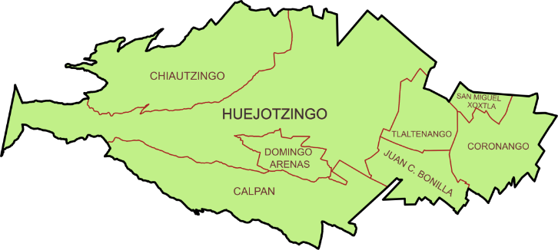
3.REPORTE POR MICRORREGIÓN
MR8 HUEJOTZINGO
Semana 1 al 6 de febrero de 2026

Slide 14
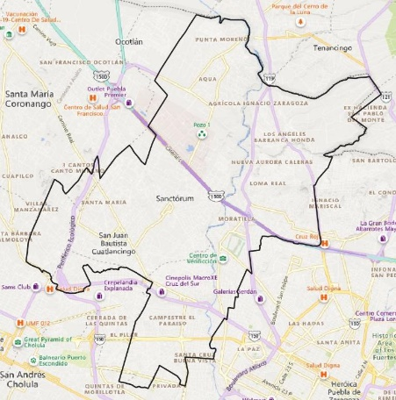
3.REPORTE POR MICRORREGIÓN
MR9 PUEBLA
Semana 1 al 6 de febrero de 2026

Slide 15
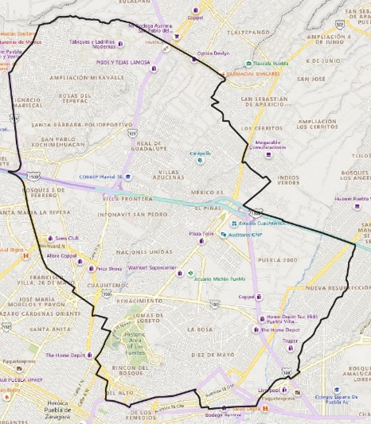
3.REPORTE POR MICRORREGIÓN
MR10 PUEBLA
Semana 1 al 6 de febrero de 2026

Slide 16
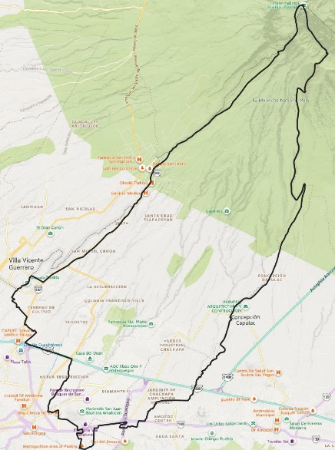
3.REPORTE POR MICRORREGIÓN
MR11 PUEBLA
Semana 1 al 6 de febrero de 2026

Slide 17
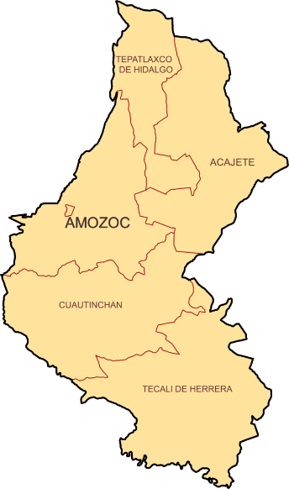
3.REPORTE POR MICRORREGIÓN
MR12 AMOZOC
Semana 1 al 6 de febrero de 2026

Slide 18
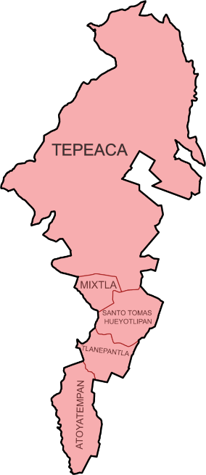
3.REPORTE POR MICRORREGIÓN
MR13 TEPEACA
Semana 1 al 6 de febrero de 2026

Slide 19
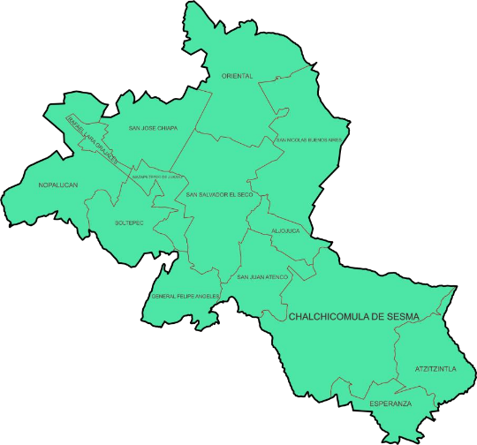
3.REPORTE POR MICRORREGIÓN
MR14 CALCHICOMULA DE SESMA
Semana 1 al 6 de febrero de 2026

Slide 20
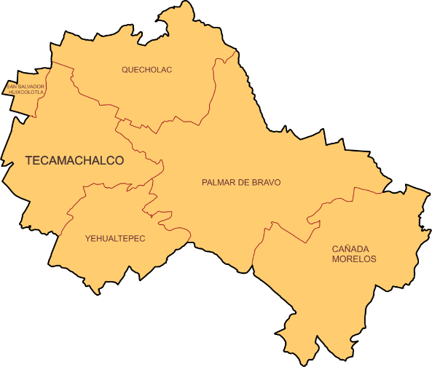
3.REPORTE POR MICRORREGIÓN
MR15 TECAMACHALCO
Semana 1 al 6 de febrero de 2026

Slide 21
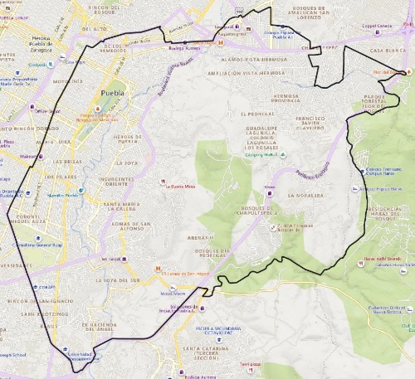
3.REPORTE POR MICRORREGIÓN
MR16 PUEBLA
Semana 1 al 6 de febrero de 2026

Slide 22
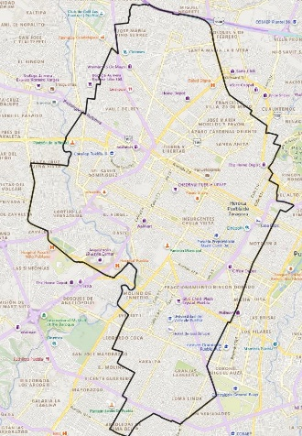
3.REPORTE POR MICRORREGIÓN
MR17 PUEBLA
Semana 1 al 6 de febrero de 2026

Slide 23
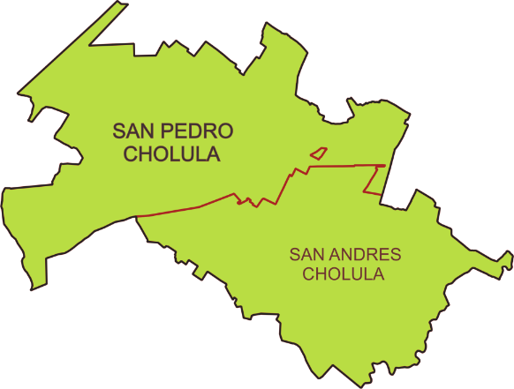
3.REPORTE POR MICRORREGIÓN
MR18 CHOLULA
Semana 1 al 6 de febrero de 2026

Slide 24
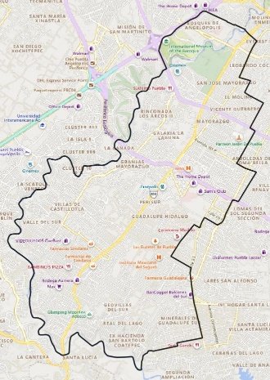
3.REPORTE POR MICRORREGIÓN
MR19 PUEBLA
Semana 1 al 6 de febrero de 2026

Slide 25
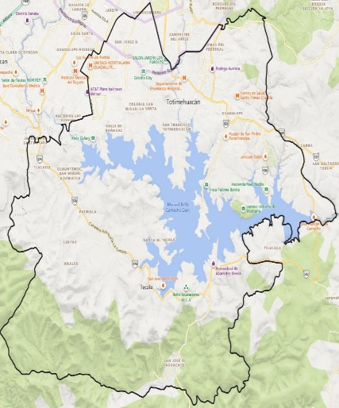
3.REPORTE POR MICRORREGIÓN
MR20 PUEBLA
Semana 1 al 6 de febrero de 2026

Slide 26
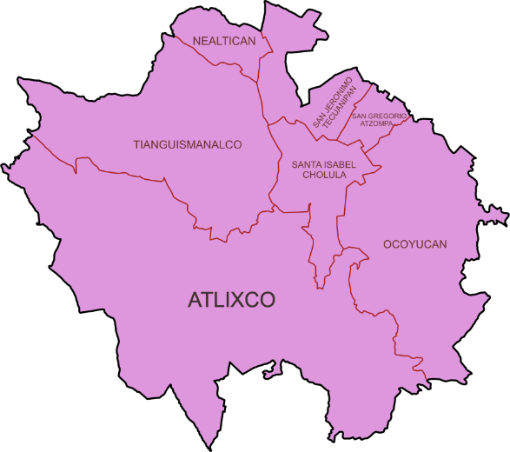
3.REPORTE POR MICRORREGIÓN
MR21 ATLIXCO
Semana 1 al 6 de febrero de 2026

Slide 27
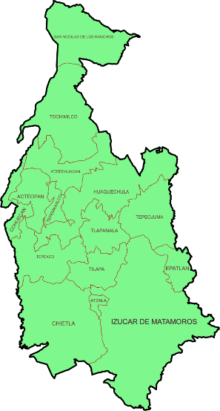
3.REPORTE POR MICRORREGIÓN
MR22 IZUCAR DE MATAMOROS
Semana 1 al 6 de febrero de 2026

Slide 28
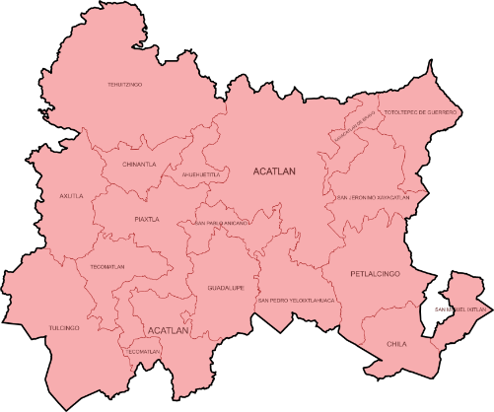
3.REPORTE POR MICRORREGIÓN
MR23 ACATLÁN DE OZORIO
Semana 1 al 6 de febrero de 2026

Slide 29
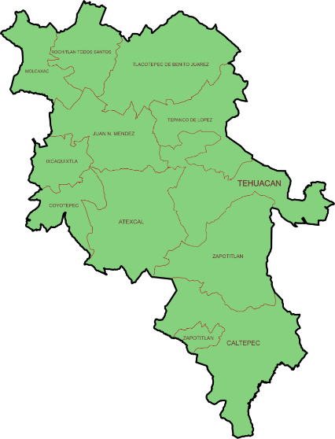
3.REPORTE POR MICRORREGIÓN
MR24 TEHUACÁN
Semana 1 al 6 de febrero de 2026

Slide 30
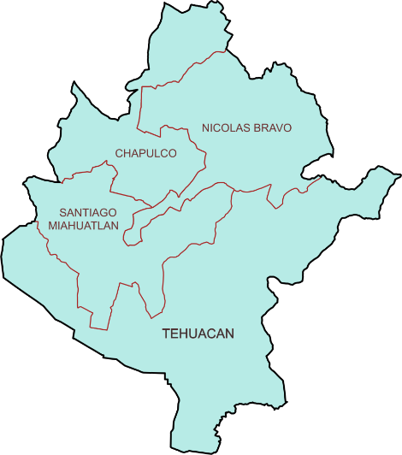
3.REPORTE POR MICRORREGIÓN
MR25 TEHUACÁN
Semana 1 al 6 de febrero de 2026

Slide 31
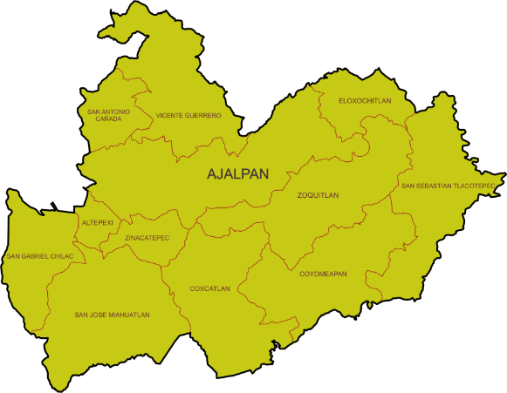
3.REPORTE POR MICRORREGIÓN
MR26 AJALPAN
Semana 1 al 6 de febrero de 2026

Slide 32
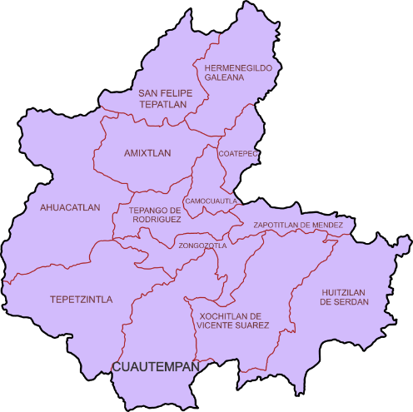
3.REPORTE POR MICRORREGIÓN
MR27 CUAHUTEMPAN
Semana 1 al 6 de febrero de 2026

Slide 33
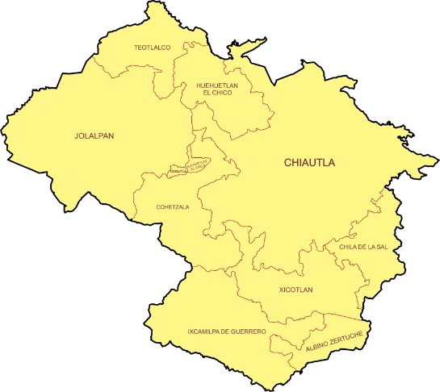
3.REPORTE POR MICRORREGIÓN
MR28 CHIAUTLA
Semana 1 al 6 de febrero de 2026

Slide 34
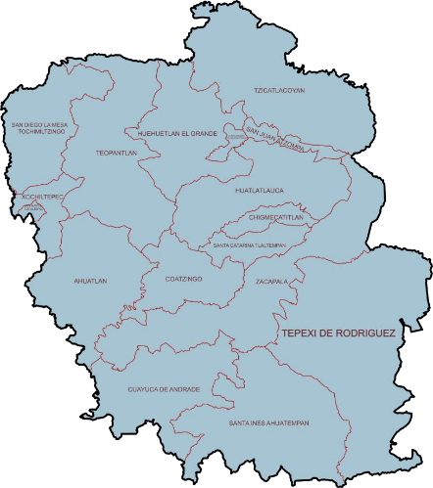
3.REPORTE POR MICRORREGIÓN
MR29 TEPEXI DE RODRÍGUEZ
Semana 1 al 6 de febrero de 2026

Slide 35
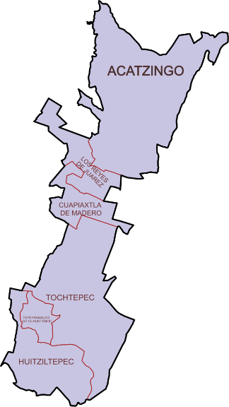
3.REPORTE POR MICRORREGIÓN
MR30 ACATZINGO
Semana 1 al 6 de febrero de 2026

Slide 36
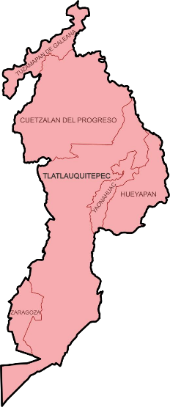
3.REPORTE POR MICRORREGIÓN
MR31 TLATLAUQUITEPEC
Semana 1 al 6 de febrero de 2026

